Slide 1
מערכת שיעורים למגזר החרדי

Slide 2
שם המספר
כיתות ז-ח
שם המורה: שירה פוליטי
השיעור מבוסס על שיעור של צוות עברית עי"ס, המזכירות הפדגוגית
Notes:
שלום לכולם,
שמי שירה ואני שמחה שהצטרפתם אלי ללמוד יחד שיעור עברית.

Slide 3
מה נלמד היום?
כללי שם המספר
הֲגִיָּה נכונה של המספרים
Notes:
הקראת השקופית.

Slide 4
הידעתם? מכוניות במספרים
את המכוניות במאה השנים האחרונות ייצרו ב-6 מדינות.
3 אמצעֵי תחבורה ציבוריים נפוצים הם: רכבת נוסעים, אוטובוס
ורכבת תחתית.
בשנת 1908 ייצרו 15 מיליון מכוניות מדגם "פורד".
באוטובוסים יש בדרך-כלל 45 מקומות ישיבה.
(מתוך: הטקסט "מכונית", מיצ"ב תשס"ח)
שש
שלושה
חמישה עשר
ארבעים וחמישה
Notes:
לפנינו טקסט שבו אנו צריכים להשלים את הצורה המתאימה של שם המספר. כיצד נדע להשלים את הצורה הנכונה של שם המספר?
נקרא את המשפטים שלפנינו.
לחיצות להבאת המספרים, להקריא את המשפטים השלמים.

Slide 5
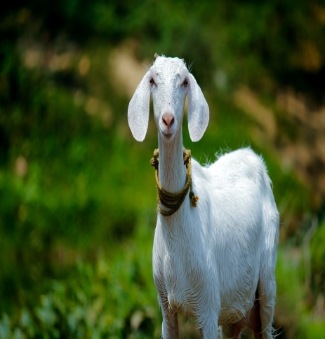
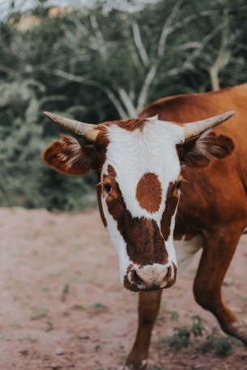
שם המספר – המספר המונה
המספר המונה מציין את מספר העצמים הנִמנים- הנִספרים.
דוגמאות:
שלושה פָּרים שלוש עִזים
Notes:
בואו נכיר את הכללים של שם המספר על מנת שנוכל לדבר עברית תַּקִּינָה.
הסוג הראשון בשם המספר הוא מספר מונה-המספר המונה מציין את מספר העצמים הנמנים- הנספרים.
הקראת הדוגמאות.

Slide 6
המספר המונה
במספר המונה אנו מונים, סופרים דבר מה: עֲשָׂרָה שקלים, שתי חולצות, שלושה ספרים, ארבע מזוזות.
רוב השיבושים הם במספר המונה. מדוע?
במספר המונה קיימת תופעה מעניינת: הצורן המציין את מין הזכר הוא הסופית ָה- שלוֹשָה, ארבעָה. לעומת זאת, מן הנקבה הוא ללא צורן – שָלוֹש, אַרְבַּע, שֶבַע, עֶשֶר.
לעומת זאת, בכל השמות האחרים בעברית, הסופית ָה מסמנת את צורת הנקבה: ארוחָה, ירוקָה. כלומר, במספר המונה המצב הוא הפוך מן המצב הרגיל בשפה.
Notes:
הקראת השקופית.
נשים לב ונזכור שלמספרים בזכר יש סיומת קמץ ה' שהיא סיומת אופיינית לנקבה.

Slide 7
טבלאות המספר המונה
זכר נפרד + סופית ָה
1 | בית | אחד
2 | שני | בתים
3 | שלושה | בתים
4 | ארבעה | בתים
5 | חמישה | בתים
6 | שישה | בתים
7 | שבעה | בתים
8 | שמונה | בתים
9 | תשעה | בתים
10 | עשרה | בתים
נקבה
1 | קומה | אחת
2 | שתי | קומות
3 | שלוש | קומות
4 | ארבע | קומות
5 | חמש | קומות
6 | שש | קומות
7 | שבע | קומות
8 | שמונֶה | קומות
9 | תשע | קומות
10 | עשר | קומות
הידעתם?
ברוב המקרים
שם המספר בנקבה - צורה קצרה
שם המספר בזכר – צורה ארוכה יותר.
מעל 10 מוסיפים את הצורה עָשָׂר:
שְנֵים עָשָׂר חודשים.
מעל 10 מוסיפים את הצורה עֶשְׂרֵה: אחת עשרה שעות.
Notes:
בנקבה נגיד- שלוש, ארבע, חמש ואם המספר מעל 10- נוסיף את הצורה "עשרה" אחת עשרה שעות, חמש עשרה דקות וכו'.
בזכר נגיד- שלושה, ארבעה, חמישה, ובמספרים מעל עשר נוסיף את הצורה "עשר"" שנים עשר ימים/ שישה עשר חודשים וכו'.
שם המספר בזכר הוא סיומת קמץ+ ה', שזוהי סיומת האופיינית לנקבה.
אבל כיצד נבחין אם שם העצם בזכר או בנקבה על מנת לספור אותו כראוי?

Slide 8
האם שם העצם הוא זכר או נקבה?
כדי לזהות אם שם העצם הוא זכר או נקבה ניתן להיעזר בהוספת שם תואר.
דוגמה: רחוב סואן - זכר
הידעתם?
צומת, עט, גרב
שמות עצם בזכר
Notes:
ניתן להוסיף תואר לשם העצם כדי לבדוק האם הוא בלשון זכר או בנקבה, לדוגמה: רחוב סואן, המילה רחוב היא שם עצם בזכר ולכן גם שם התואר יהיה בזכר.

Slide 9
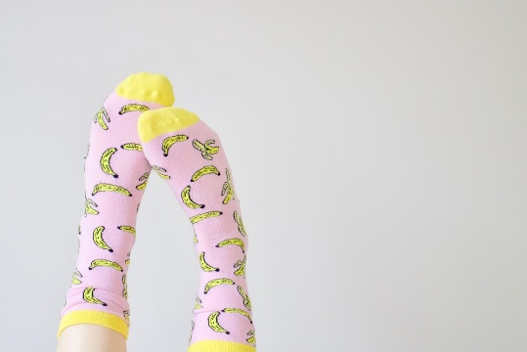
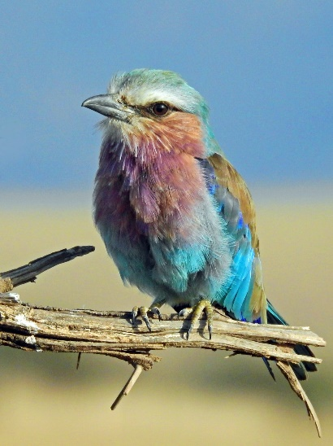
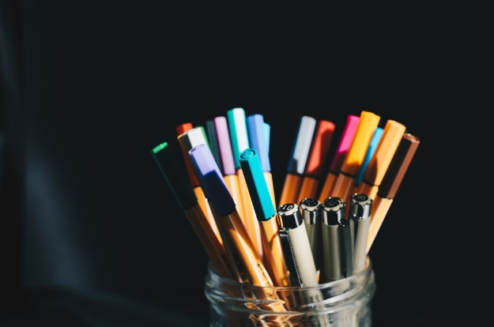
זכר או נקבה?
צְמָתים שלוש/ שלושה צמתים
עטים שתי/ שני עטים
גרביים ארבע / ארבעה גרביים
עפעפיים שתי / שני עפעפיים
ציפורים שש / ששה ציפורים
גֶחָלים שתי / שני גחלים (גַחֶלֶת)
Notes:
לפניכם משימה, בכל שורה הוסיפו בריבוע שם תואר מתאים, בהתאם לכך בחרו בצורה הנכונה של שם המספר
דקה

Slide 10
זכר או נקבה?
צְמָתים סואנים שלוש/ שלושה צמתים
עטים טובים שתי/ שני עטים
גרביים שחורים ארבע / ארבעה גרביים
עפעפיים סגורים שתי / שני עפעפיים
ציפורים נודדות שש / ששה ציפורים
גֶחָלים בוערות שתי / שני גחלים (גַחֶלֶת)
Notes:
תוכלו לבדוק את תשובותיכם.

Slide 11
מספרים מתוך ההגדה של פסח
אֶחָד מִי יוֹדֵעַ, אֶחָד אֲנִי יוֹדֵעַ.
שְׁנֵי לֻחוֹת הַבְּרִית
שְׁלשָׁה אָבוֹת
אַרְבַּע אִמָהוֹת
חֲמִשָּׁה חוּמְשֵׁי תוֹרָה
שִׁשָּׁה סִדְרֵי מִשְׁנָה
שִׁבְעָה יְמֵי שַׁבַּתָּא
שְׁמוֹנָה יְמֵי מִילָה
תִּשְׁעָה יַרְחֵי לֵדָה
עֲשָׂרָה דִבְּרַיָא
אַחַד עָשָׂר כּוֹכְבַיָּא
שְׁנֵים עָשָׂר שִׁבְטַיָא
שלושה עשר מִדַּיָא
אחד
מי יודע?
Notes:
אנחנו פוגשים את שם המספר הרבה מאד במקורות ובשירי קודש.
הנה לדוגמה השיר המוכר והאהוב על כולנו בליל הסדר ובתקופת הפסח, כל כולו עם שם המספר.
שימו לב למספר האחרון- "שלושה עשר מדיא" זהו שיבוש , מדיא זה מלשון מידות, זהו שם עצם בנקבה ולכן צריך לומר שלוש עשרה מדיא,
הצורה שלושה עשר מדיא היא שיבוש שהשתרש עם השנים, כנראה בהשפעת המנגינה או בהשפעת המספרים שמגיעים לפני המילה מדיא.

Slide 12
מספרים מתוך עבודת המשכן
עֶשֶׂר יְרִיעֹת
שְׁמֹנֶה וְעֶשְׂרִים בָּאַמָּה
עֶשֶׂר אַמֹּת
שְׁנֵי אֲדָנִים
שִׁשָּׁה קְרָשִׁים
שִׁשָּׁה עָשָׂר אֲדָנִים
וַחֲמִשָּׁה בְרִיחִם
אַרְבָּעָה עַמּוּדֵי שִׁטִּים
אַרְבַּע טַבְּעֹת זָהָב
וּשְׁתֵּי טַבָּעֹת
וְשִׁשָּׁה קָנִים
שְׁלֹשָׁה גְבִעִים
וְאֶלֶף וּשְׁבַע מֵאוֹת וַחֲמִשָּׁה וְשִׁבְעִים שֶׁקֶל
Notes:
ויש לנו כאן גם שימוש בשם המספר בעבודת המשכן.
נשים לב למספרים בלשון זכר ובלשון נקבה. נגיד ארבעה עמודי שטים לעומת ארבע טבעות זהב.
ודוגמה נוספת- שני אדנים בלשון זכר לעומת שתי טבעות בלשון נקבה.

Slide 13
תרגול
כתבו את המספרים בצורה הנכונה:
הידעתם?
מספרים מופיעים גם בטקסטים מתחומי דעת שונים,
ולכן חשוב להגות אותם באופן נכון ומדויק.
מחקר של ד"ר קרל פריי מאוניברסיטת אוקספורד קובע שבתוך שני עשורים ישתלטו רובוטים ומחשבים על 47% מהמִשרות.
בים התיכון, לעומת זאת, שיעור המלחים הוא 4% בלבד.
עומק הבולענים עלול להגיע ל-20 מטרים, וקוטרם ל-25 מטרים.
מחזור לימוד של הש"ס כולו נמשך כ- 7 שנים וחצי. עד היום סיימו ללמוד בשיטה זו 11 מחזורי לימוד.
מתוך: מבחני מיצ"ב, נוסח חרדי
Notes:
פעמים רבות אנו פוגשים גם מספרים בטקסטים מתחומי דעת שונים, כמו שאפשר לראות בשקופית שלפנינו,
ולכן חשוב לַהֲגוֹת אותם באופן נכון ומדוייק.
קראו את המשפטים , כתבו את המספרים בצורתם הנכונה בהתאמה לזכר או נקבה.
דקה.

Slide 14
פתרון
כתבו את המספרים בצורה הנכונה:
הידעתם?
מספרים מופיעים גם בטקסטים מתחומי דעת שונים,
ולכן חשוב להגות אותם באופן נכון ומדויק.
מחקר של ד"ר קרל פריי מאוניברסיטת אוקספורד קובע שבתוך שני עשורים ישתלטו רובוטים ומחשבים על ארבעים ושבעה אחוזים מהמִשרות.
בים התיכון, לעומת זאת, שיעור המלחים הוא ארבעה אחוזים בלבד.
עומק הבולענים עלול להגיע ל- עשרים מטרים, וקוטרם ל- עשרים וחמישה מטרים.
מחזור לימוד של הש"ס כולו נמשך כ- שבע שנים וחצי. עד היום סיימו ללמוד בשיטה זו אחד עשר מחזורי לימוד.
מתוך: מבחני מיצ"ב, נוסח חרדי

Slide 15
כיצד נאמר את הספרה 3 במשפט הבא?
3 השופטים הראשונים בתקופת השופטים הם: עָתְנִיאֵל בֶּן-קְנַז, אֵהוּד בֶּן-גֵּרָא, שַׁמְגַּר בֶּן-עֲנָת.
שלושת השופטים הראשונים בתקופת השופטים הם: עָתְנִיאֵל בֶּן-קְנַז, אֵהוּד בֶּן-גֵּרָא, שַׁמְגַּר בֶּן-עֲנָת.
Notes:
הקראת המשפט העליון.
המשפט מתחיל במילים השופטים הראשונים, שופטים זוהי מילה בזכר ולכן בצירוף הסמיכות נגיד שלושת.
אם כן לפנינו צירוף סמיכות של מספר ושם, המספר בצירוף הסמיכות הוא תמיד הנסמך ושם העצם הוא הסומך.

Slide 16
שם המספר בצורת הנסמך
1. המפעל הושבת עקב (4) ארבע/ארבעת הַתַקָלות.
2. (10) עשר/עשרת החֲבָרות שהוקמו שילבו טכנולוגיות חדשות בתהליך הייצור.
3. (6) ששה /ששת החיישנים הורכבו בדַלתות הכניסה למפעל.
Notes:
יש הבדל בין צורת הנפרד לבין צורת הנסמך במספרים. השלימו את המספר בנסמך בכל אחד מהמשפטים, שימו לב להבחנה בין זכר לנקבה.
לתת דקה ואז להראות תשובות.
נגיד ארבע התקלות, בסמיכות בצורת הנסמך של המספר בנקבה אין שינוי במספרים מארבע ומעלה. כך נאמר חמש התקלות, שש שבע וכו'.
אותו דבר בדוגמה 2- נגיד עשר התקלות , גם כאן שם המספר אינו משתנה בצורת הנסמך.
לעומ"ז נאמר ששת החיישנים כי צורת הנפרד בזכר היא שישה ובנסמך הה' הופכת לת'.
נמשיך ונראה דוגמאות נוספות.

Slide 17
הידעתם?
בצירופי סמיכות המילה הראשונה היא הנסמך והמילה השנייה היא הסומך.
צירוף סמיכות-
נ"ס
נסמך סומך
אַרְבַּע הַפֵּאֹת
עשר המכות
עשרת הדברות
שֵשֶת ימים
דוגמה:
עשרה דברות נאמרו בהר סיני. (צורת הנפרד של שם המספר)
עשרת הדברות(צורת הנסמך של שם המספר)
Notes:
שם המספר בצירוף סמיכות יהיה הנסמך, בגלל שהוא מופיע ראשון בצירוף.
לדוגמה(הקראת הדוגמאות מסגרת כחולה)
בדוגמה שלפנינו צורת הנפרד- עשרה הופכת לנסמך- הה' הופכת לת' ולכן נאמר עשרת.
לתת חצי דקה לקרוא את השקופית.

Slide 18
טבלת המספרים
Notes:
כאן תוכלו לראות את טבלת המספרים מאחת עד עשר בזכר ובנקבה בצורת הנפרד ובצורת הנסמך.
בזכר נגיד בצורת הנסמך- שני, שלושת, ארבעת וכו'.
ובנקבה- שתי, שלוש ה.. ארבע ה.. וכו'
שימו לב שבצורת הנסמך בזכר הה' הופכת לת'.

Slide 19
שם המספר בצורת הנסמך – לַמֵד לְשוֹנְךָ
"אֶל־מוּל֙ פְּנֵ֣י הַמְּנוֹרָ֔ה יָאִ֖ירוּ שִׁבְעַ֥ת הַנֵּרֽוֹת" (במדבר ח', ב')
בצירוף סמיכות יש לומר שִבְעַת ולא שְבַעַת: שִבְעַת אלפים .
וכן תִשְעַת אלפים ולא תְשַעַת אלפים.
Notes:
ונתקן שיבוש רווח. הקראת השקופית.

Slide 20
מאות
300 בנים - שלוש מאות בנים
300 בנות - שלוש מאות בנות
את המאות מונים בנקבה.
300 ילדים – שְלוש מאות ילדים (הספרה 3 מתייחסת למאות.)
Notes:
איך סופרים במאות? קריאת 2 המשפטים.
למרות שיש פה בנים אנו אומרים שלוש ולא שלושת כי אנחנו סופרים את המאות שהן צורת נקבה.
קריאת משפט אחרון.

Slide 21
אלפים
3000 בנים – שלושת אלפים בנים
3000 בנות – שלושת אלפים בנות
את האלפים מונים בזכר.
3000 ילדים – שְלושת אלפים ילדים (הספרה 3 מתייחסת לאלפים.)
Notes:
ומה קורה באלפים?
אלפים הוא שם בזכר ולכן כל המספרים באלפים יופיעו בזכר.
הקראת המשפטים.
נומר שִׁבְעַת אלפים ותִּשְׁעַת אלפים.

Slide 22
ומה לגבי האחדות?
שימו לב! ספרת האחדות מתאימה לשם העצם אותו אנו מונים.
12,567 תלמידים – שנים עשר אלף חמש מאות ששים ושבעה
התאמה לשם העצם
נקבה
זכר
Notes:
הקראת השקופית.
שנים עשר אלף- אנו סופרים אלפים שזה זכר.
חמש מאות, כי מאות זה בנקבה.
לעומת זאת נאמר שישים ושבעה תלמידים כי בספרת האחדות אנו מתייחסים לשם- תלמידים זה זכר ולכן נומר שבעה.

Slide 23
תרגול- מצאו את הטעויות
"כמעט עשר הולכי רגל בממוצע נהרגים מדי שנה בשנה בעשור האחרון בגין חציית כביש ברמזור אדום, כך על פי נתוני עמותת "אור ירוק" המושתתים על נתוני הלשכה המרכזית לסטטיסטיקה.
על פי הנתונים, בכל שנה בעשור האחרון נפגעים כמאתיים ושש עשרה הולכי רגל בממוצע עקב אי ציות לרמזור אדום בעת חציית מעבר חצייה. מתוך סך הפצועים כשלושים וּשמונֶה הולכי רגל בממוצע נפצעים פצעים קשים בכל שנה ..."
מתוך: "להבין את הטקסט", ג. ברקוביץ
Notes:
בקטע יש מספר טעויות בשם המספר.
א. מצאו את הטעויות.
ב. הסבירו כל אחת מהטעויות.
ג. תקנו את הטעויות.
2 דקות המתנה.

Slide 24
תיקון הטעויות
הולכי רגל - זכר
"כמעט עֲשָרָה הולכי רגל בממוצע נהרגים מדי שנה בשנה בעשור האחרון בגין חציית כביש ברמזור אדום, כך על פי נתוני עמותת "אור ירוק" המושתתים על נתוני הלשכה המרכזית לסטטיסטיקה.
על פי הנתונים, בכל שנה בעשור האחרון נפגעים כמאתיים וששה עשר הולכי רגל בממוצע עקב אי ציות לרמזור אדום בעת חציית מעבר חצייה. מתוך סך הפצועים כשלושים וּשמונָה הולכי רגל בממוצע נפצעים פצעים קשים בכל שנה ..."
מתוך: "להבין את הטקסט", ג. ברקוביץ
Notes:
שימו לב שכל המספרים בלשון זכר כי הם מונים את הולכי הרגל שהם בלשון זכר.

Slide 25
פי כמה?
אולי תופתעו לגלות כי יש לומר "יש לי פי שלושה יותר טעויות ממך וגם פי שלושה שאלות". ‍‍‍‍‍‍‍‍ ‍‍ ‍‍‍‍‍‍‍‍ ‍‍ גם אם שם העצם בנקבה – צורת שם המספר אחרי 'פי' תהיה בזכר: פי שלושה בעיות, פי שלושה חולצות; ההכנסות גדלו פי ארבעה וכדומה.
Notes:
הקראת השקופית.

Slide 26
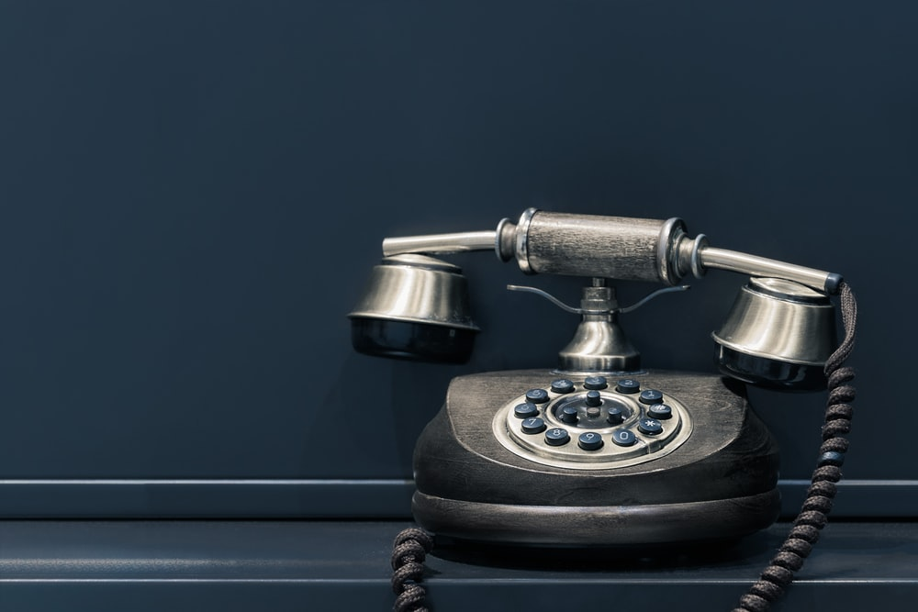
המספר הסתמי
‍‍‍‍‍‍ ‍‍‍‍‍‍‍‍ ‍‍ מספרים סתמיים אשר אינם מונים שם עצם מסוים (למשל מספרים בתרגילי חשבון, מספרי טלפון או מספרי תעודות זהות וקטרי רכבת) – יש להביע בלשון נקבה.
Notes:
עוד חלק משם המספר הוא מספר סתמי- מספר סתמי הוא מספר שאינו מונה שם עצם מסויים.
לדוגמה: מספר הטלפון שלי הוא 02438901
וכן מספרים בתרגילי חשבון, מספר תעודת זהות, קווי אוטובוסים ורכבות.

Slide 27
תרגול
הסתכלו בעמודת הצבעים שבמקרא במפה 22.
במפה רואים שהמקומות 3 ו-4 נמצאים על אותו קו גובה.
קראו את הקטע שבעמודים 65 - 66.
קו מספר 1 מגיע לכותל.
Notes:
קראו את המשפטים שלפניכם,
שימו לב למספרים, כיצד נגיד אותם נכון? כתבו במחברתכם את המספרים בצורה הנכונה.
אני ממתינה דקה.

Slide 28
פתרון
עשרים ושתים
שלוש וארבע
שישים וחמש – שישים ושש
אחת
הסתכלו בעמודת הצבעים שבמקרא במפה 22.
במפה רואים שהמקומות 3 ו-4 נמצאים על אותו קו גובה.
קראו את הקטע שבעמודים 65 - 66.
קו מספר 1 מגיע לכותל.
Notes:
והתשובות לפניכם.
כל המספרים כאן הם בלשון נקבה כי אלה מספרים סתמיים.

Slide 29
תאריך
מהי הדרך הטובה ביותר לומר תאריך בחודש? ‍‍ תאריכים תמיד בזכר
למשל: תשעה באב, עשרה בטבת, חמישה עשר בשבט, שבעה עשר בתמוז
"באחד בשבט, ראש השנה לאילן, כדברי בית שמאי.
בית הלל אומרים, בחמשה עשר בו". (ראש השנה א, א)
Notes:
הקראת השקופית

Slide 30
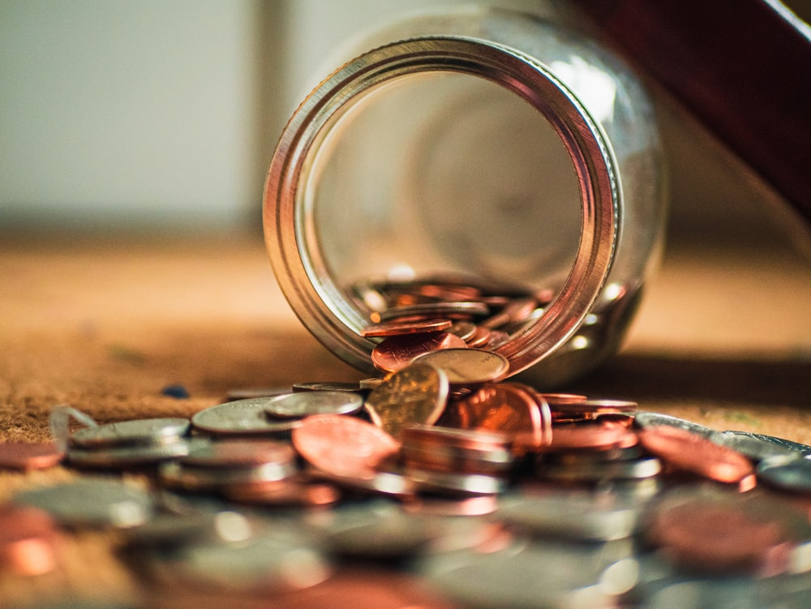
מניית שם עצם
שם העצם הנִמְנֶה - ביחיד או ברבים?
ממספר 2 עד המספר 10 שם העצם הנמנה בא רק בצורת הרבים, למשל 'שלושה שקלים' (ולא "שלושה שקל").
מהמספר 11 ומעלה אפשר לנקוט את שם העצם הן ביחיד הן ברבים: 'עשרים שנה' או 'עשרים שנים', 'חמישים ושלושה שקל' או 'חמישים ושלושה שקלים'.
Notes:
הקראת השקופית.
וכעת נשמע סיפור מעניין..

Slide 31
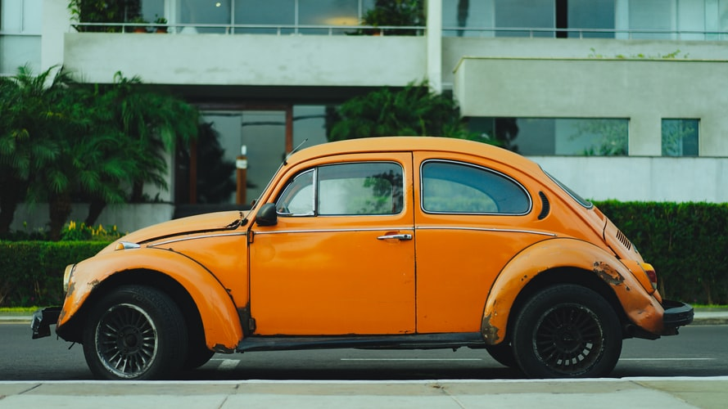
כיוון כתיבת המספרים בעברית
שאלת כיוון הכתיבה הגיעה בשנת תשכ"ט עד בית המשפט העליון.
עורך הדין אנוש בר־שלום חנה ברחוב ביאליק ברמת־גן בשעה 13:00 ליד שלט שאסר לחנות שם "בין השעות 19:00–07:00", וחויב בקנס. ‍‍‍‍‍‍‍‍ עו"ד בר־שלום טען שלפי חוקי העברית השלט אוסר לחנות במקום בין שבע בערב לשבע בבוקר, ומכאן שהוא חנה כדין. לאחר שערער לעַרְכָּאָה הגבוהה ביותר, בית המשפט העליון קיבל את טענתו וזיכה אותו מחֲנִיָּה שלא כדין.
Notes:
הקראת הסיפור.

Slide 32
כיוון כתיבת המספרים בעברית
טווח של מספרים נכתב בעברית מימין לשמאל על פי כיוון הכתיבה הרגיל בלשוננו.
למשל: בשעות 14:00–16:00, עמ' 24–37.
Notes:
הקראת השקופית

Slide 33
תרגול: איך נכון לומר את המספר?
רווחי החברה גדלו פי 4.
תשובה: רווחי החברה גדלו פי ארבעה צורת שם המספר אחרי 'פי' היא בזכר: פי שניים, פי שלושה, פי ארבעה.
בשבילי תמיד תהיה מספר 1!
תשובה: בשבילי תמיד תהיה מספר אחת! מספר אחת – מדובר במספר סתמי ולא בספִירה, ומספר סתמי יבוא תמיד בנקבה.
קבענו לדבר שוב ב-1 בחודש.
תשובה: קבענו לדבר שוב באחד בחודש. ימים בחודש מונים בזכר
Notes:
המתנה קלה בין משפט למשפט.

Slide 34
הערב אתחיל לקרוא את פרק 15.
תשובה: חמש עשרה מספר סתמי, כמו פרק שלוש, פרק שמונה.
המפעל מייצר 17,500 מכוניות בשנה.
תשובה: המפעל מייצר שבעה עשר אלף וחמש מאות מכוניות בשנה. המספר 17 מונה את האלפים, והמילה 'אלף' מינה זכר.
מכרנו כבר 18,215 עותקים.
תשובה: מכרנו כבר שמונה עשר אלף (ו)מאתיים וחמישה עשר עותקים. המספר 18 מונה את האלפים, והמילה 'אלף' מינה זכר.
המבחן יהיה ב־23 בחודש.
תשובה: המבחן יהיה בעשרים ושלושה בחודש.

Slide 35
מה למדנו היום על שם המספר?
המספר המונה בצורת הנפרד - ספרת האחדות מתאימה למין שם העצם הַנִּמְנֶה.
אלפים – את האלפים מונים בזכר.
פי –אחרי פי שם המספר תמיד בזכר.
מספר סתמי – תמיד בנקבה.
תאריכים - תמיד בזכר.
כיוון המספרים בעברית נכתב מימין לשמאל.

Slide 36
תרגול בנושא שם המספר
במדור "דרושים" הופיעה המודעה:
לבית ספר חדש במזכרת בתיה דרושים 10 _____ מורים במקצועות שונים. רצוי ניסיון של 3 ____ שנים בהוראה.
2. התחזית לימים הקרובים:
ב- 3 _____ הימים הראשונים של השבוע יֵרדו כ-5 _____מ"מ גשמים.
כמות זו קטנה ב-15% _____________אחוזים מהכמות הממוצעת בעונה.
גובה הגלים יגיע ל-7 _____ מטרים, ועצמת הרוחות תהיה 25________ קילומטרים לשעה.
מתוך: "להבין את הטקסט" לכתה ז'
Notes:
השלימו את הצורה הנכונה של שם המספר במשפטים שלפניכם.
תוכלו להעתיק את המשפטים, אני ממתינה 2דקות.

Slide 37
תרגול בנושא שם המספר
במדור "דרושים" הופיעה המודעה:
לבית ספר חדש במזכרת בתיה דרושים 10 עשרה מורים במקצועות שונים. רצוי ניסיון של 3 שלוש שנים בהוראה.
2. התחזית לימים הקרובים:
ב- 3 שלושת הימים הראשונים של השבוע יֵרדו כ-5 חמישה מ"מ גשמים.
כמות זו קטנה ב-15% חמישה עשר אחוזים מהכמות הממוצעת בעונה.
גובה הגלים יגיע ל-7 שבעה מטרים, ועצמת הרוחות תהיה 25 עשרים וחמישה קילומטרים לשעה.
מתוך: "להבין את הטקסט" לכתה ז'
Notes:
תוכלו לבדוק את תשובותיכם.

Slide 38
תודה על ההקשבה!

Slide 39
השימוש ביצירות במהלך שידור זה נעשה לפי סעיף 27א לחוק זכות יוצרים, תשס"ח-2007. אם הינך בעל הזכויות באחת היצירות, באפשרותך לבקש מאיתנו לחדול מהשימוש ביצירה, זאת באמצעות פנייה לדוא"ל rights@education.gov.il
שימוש ביצירות מוגנות בזכויות יוצרים ואיתור בעלי זכויות

